Slide 1



UBND THỊ XÃ BUÔN HỒ
TRƯỜNG MG HOA CAU
GIÁO ÁN
KỸ NĂNG SỐNG:
ĐỀ TÀI: DẠY TRẺ KỸ NĂNG NHẬN BIẾT MỘT SỐ
THỰC PHẨM BỊ MỐC (HỎNG) KHÔNG NÊN ĂN
Giáo viên: H Đa Niêl Kriêng

Slide 2
Hoạt động 1: Hoạt động gây hứng thú
Hoạt động 2: Nhận biết một số
thực phẩm bị mốc (hỏng) không nên ăn

Slide 3
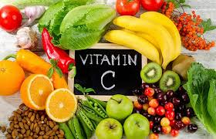

Slide 4
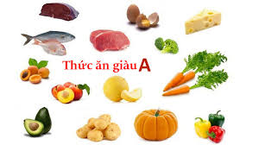

Slide 5
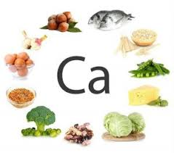

Slide 6
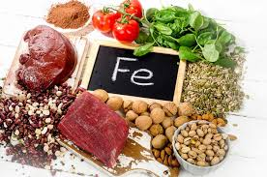

Slide 7
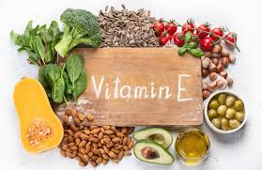

Slide 8
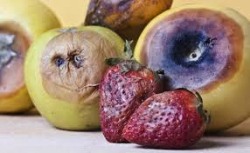

Slide 9
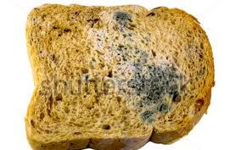

Slide 10
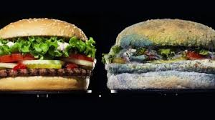

Slide 11
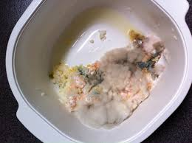

Slide 12
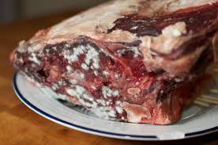

Slide 13
Hoạt động 3: Trò chơi phân loại thức ăn
KẾT THÚC.

